Slide 1
相关性分析
针对84条数据。我们将多个电、磁共振峰等多值类特征进行统计，构造均值、最大值、最小值以及最大值与最小值的差等衍生特征。计算最强吸收值和有效吸收带宽与衍生特征的spearman相关系数。部分相关性高的结果如下表所示。
基于衍生特征的最强吸收值和对应频率回归
以多个电、磁共振峰等多值类特征的衍生特征作为自变量，以最强吸收值和最强吸收值对应频率作为因变量，分别建立树模型进行回归学习。五折交叉验证得到平均准确率分别为0.7546和0.0103。
在①的基础上，加入经过padding操作后的多值类特征作为自变量。padding将多值类特征统一编码为等长的特征，原始长度小于padding后长度的部分用空值填充。同样建立树模型进行回归学习，五折交叉验证得到平均准确率为0.6992和0.1520。
最强吸收值 |  |  |  | 有效吸收带宽
电共振峰位置_mean | -0.7497 | 电共振峰m’_min | -0.7801 | 电共振峰位置_mean | -0.8129
电共振峰位置_max | -0.7619 | 磁共振峰e’’_mean | 0.8060 | 电共振峰位置_min | -0.7807
电共振峰e’’_mean | 0.8545 | 磁共振峰e’’_max | 0.8060 | 电共振峰e’’_ mean | 0.7655
电共振峰e’’_min | 0.8695 | 磁共振峰e’’_min | 0.8064 | 电共振峰e’’_ max | 0.7345
电共振峰m’_mean | 0.8697 | 磁共振峰m’_mean | -0.7461 | 磁共振峰e’’_min | 0.8000
电共振峰m’_max | 0.8607 | 磁共振峰m’_min | -0.7341 | 磁共振峰m’’_ mean | -0.8000
基于固定频率的电磁参数与最强吸收值回归
以给定的频率和对应电磁参数，通过经验公式计算得到固定频率下的最强吸收值。以此得到71779个样本。在此基础上，以固定频率下的各电磁参数、是否为电共振峰、是否为磁共振峰以及电磁参数对应的一、二阶导数作为自变量，固定频率下的最强吸收值作为因变量，以树模型进行回归学习。五折交叉验证后得到平均准确率为0.9849。

Slide 2
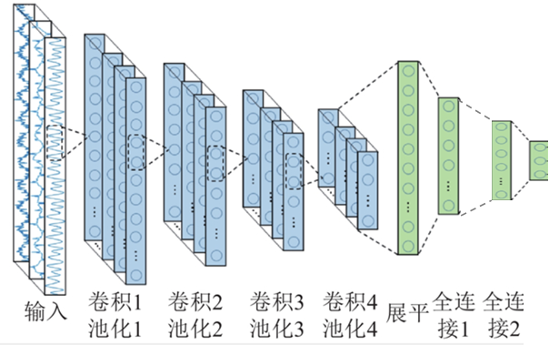
基于一维卷积的电磁参数-最强吸收值回归
构建以下五类序列数据作为自变量，以最强吸收值作为因变量进行序列建模。
电磁参数随频率变化的序列
频率序列
电磁参数对应的一、二阶导数序列
是否为电共振峰序列
是否为磁共振峰序列
我们选用一维卷积作为序列建模的工具，卷积核沿着频率方向滑动，动态学习共振峰的特点。模型结构如右图所示，由四层一维卷积和三层的全连接网络构成。通过该模型对最强吸收值进行回归预测，五折交叉验证后得到平均准确率为0.7234。将是否为电共振峰序列和是否为磁共振峰序列去除后，得到平均准确率为0.7543。
图1 模型结构图

Slide 3
挖掘共振峰数据与最强吸收值，有效吸收带宽之间的关系
238组文献数据（去除空值）
 | 电共振峰数据+厚度 | 磁共振峰数据+厚度
有效吸收带宽 | 0.83(GB) | 0.76(GB)
最强吸收值 | 0.67(RF) | 0.60(RF)
针对238组文献数据以及84组实验数据，运用8种经典机器学习模型，挖掘电磁共振峰相关电磁参数与最强吸收值和有效吸收带宽之间的关系。
由于共振峰数量不同，特征维度是变长的。为了适合模型的输入，将电磁共振峰数据分别拆开单独作为特征来做回归，模型使用十折交叉验证取测试集上决定系数（R2）的平均值，结果如右图。
84组实验数据根据材料不同成分分为四组，分别对其特征进行回归建模
84组实验数据（去除空值）
 | 电共振峰+最强吸收值厚度 | 磁共振峰+最强吸收值厚度
第一组 | 0.63(GB) | 0.17(Ridge)
第二组 | 0.91(SVR) | 0.01(SVR)
第三组 | 0.62(GB) | 0.36(SVR)
第四组 | 0.28(GB) | 0.82(SVR)
注：表格中值为机器学习模型最好的决定系数（R2），括号内为对应的模型（GB：梯度加速回归模型，RF：随机森林模型，SVR：支持向量回归，Ridge：岭回归）
特征维度不同？
如何统一特征？

Slide 4

循环神经网络抽取共振峰特征信息
共振频率(GHz) | e' | e'' | m' | m''
8.32, 9.52, 10.96 | 65.8738, 48.1501, 31.2269 | 96.9293, 99.4741, 87.577 | 0.451, 0.4579, 0.4935 | 0.1221, 0.0711, 0.0706
7.2, 12.8 | 60.7055, 26.9101 | 113.989, 79.92 | 0.4478, 0.4047 | 0.1451, 0.1084
16.16 | 3.7429 | 1.6875 | 1.0193 | 0.0181
Output Sequence
共振锋数量不统一
需要形成统一的特征表示
共振锋之间是否存在相关性
如何联合电和磁共振锋特征
Cell state
Hidden state
Input Sequences

Slide 5
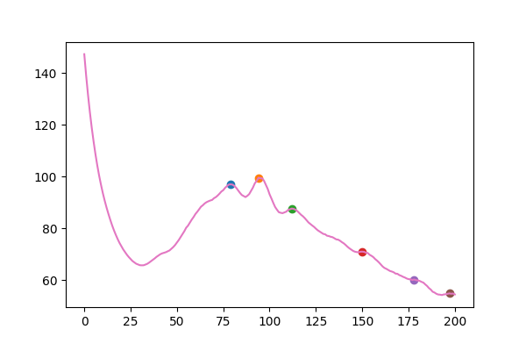
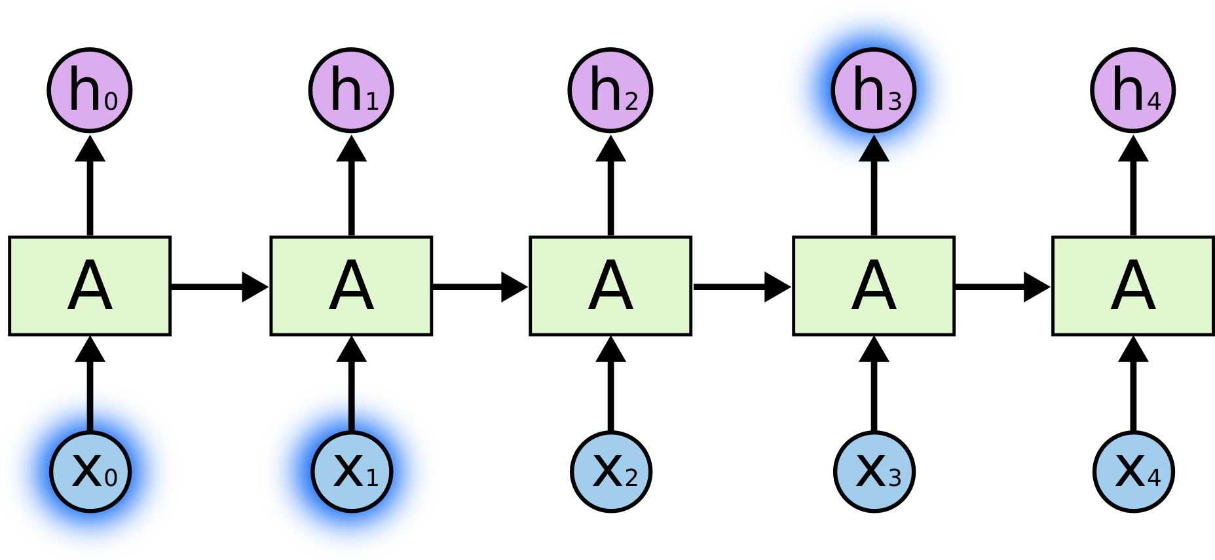
循环神经网络抽取共振峰特征信息
取输出Sequence的最后一个h作为LSTM层的输出
X: [f, e’, e’’, m’, m’’]
X₄: [10.96, 31.2269, 87.577, 0.4935, 0.0706]
频率存在序列特征
假设各个共振波峰之间存在某些联系
假设共振峰的联系是双向的
X₃: [9.52, 48.1501, 99.4741, 0.4579, 0.0711]
X₂: [8.32, 65.8738, 96.9293, 0.451, 0.1221]
X₁: Padding with vector 0
X₀: Padding with vector 0

Slide 6
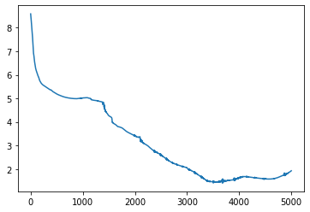
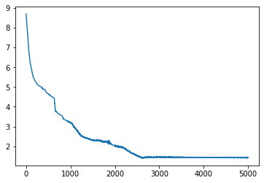
LSTM模型实验
目标：电共振峰频率位置和对应电磁参数预测最强吸收值
数据：去除没有共振峰的数据，总共72条数据
模型：hidden_dim=5, seq_length=5, layers_num=1,lr=0.05,epoch=5000
结论：LSTM序列模型能较好地拟合出电共振峰与最强吸收值之间的关系。进行多次实验发现，单向的LSTM模型不稳定，容易陷入局部最优，表明并不能充分学习。
双向LSTM模型可以有效稳定模型的准确率。
模型R2 | LSTM | LSTM-Bidirection
第一次 | 0.88 | 0.93
第二次 | 0.90 | 0.90
第三次 | 0.82 | 0.96
第四次 | 0.80 | 0.94
第五次 | 0.92 | 0.91
平均值 | 0.864 | 0.928
(a)LSTM_test_loss
(b)LSTM-Bidirection_test_loss

Slide 7
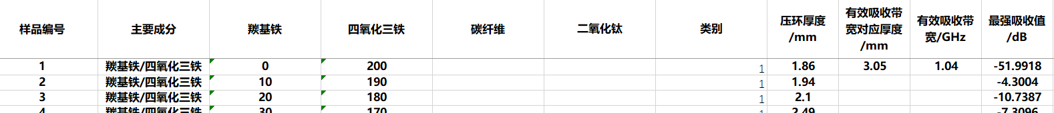
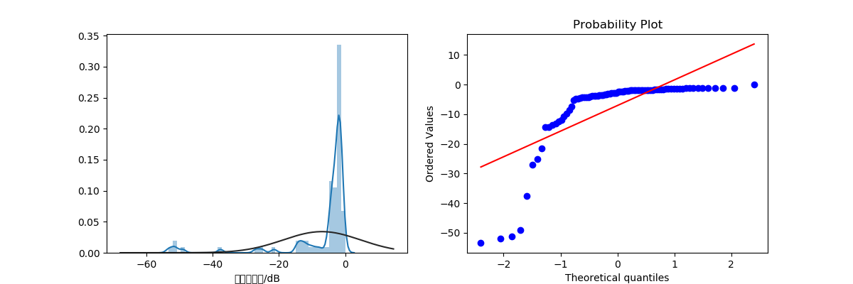
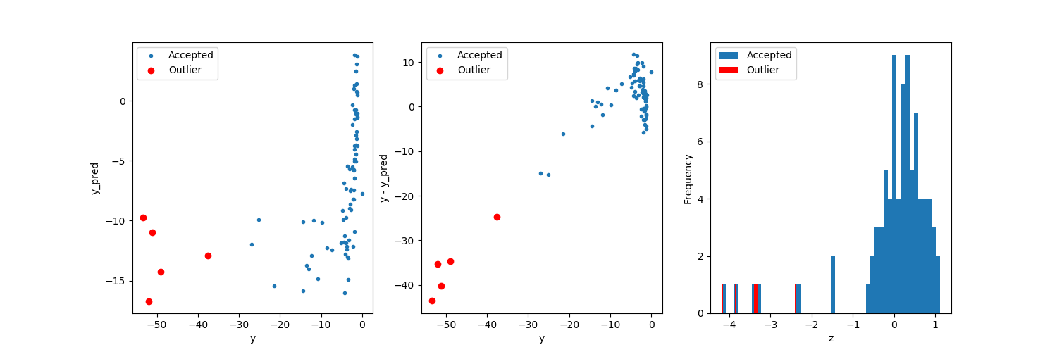
常规机器学习方法实验和结论
数据预处理手段：
展开材料成分，为每一类组成方法打上标签，原特征变为：每种材料的特征 + 材料类型+压环厚度
目标值分析：
画出83条数据的最强吸收值的频数分布图和Q-Q图，利用3σ原则标识出离群点，如右下所示。
结论：原始数据分布不均匀，大部分在-1~-3之间，而我们需要的有效值在-10以下。

Slide 8
常规机器学习方法实验和结论
分组实验结果和对应结论（分为84条全部数据，不同主要成分样本，最强吸收值低于-10的样本）
全部数据的拟合结果
羰基铁/碳纤维（第二类）拟合结果拟合结果
 | Train | Test
Ridge | 0.344 | -2.862
Lasso | 0.243 | -1.495
Elastic Net | 0.277 | -1.691
Kneighbors | 0.387 | -1.713
SVR | 0.164 | 0.200
GB | 0.588 | -4.096
RF | 0.690 | -5.023
XGB | 0.999 | -5.064
 | Train r2 | Test r2 | 1-mape(train) | 1-mape(test)
Ridge | 0.352 | -1236.05 | 0.159 | -0.037
Lasso | 0.218 | -955.16 | 0.312 | 0.223
Elastic Net | 0.217 | -995.53 | 0.312 | 0.223
Kneighbors | 0.125 | -457.12 | 0.547 | 0.515
SVR | 0.149 | -112.14 | 0.762 | 0.689
GB | 0.999 | -223.68 | 0.952 | 0.325
RF | 0.654 | -172.80 | 0.741 | 0.548
XGB | 1.000 | -249.48 | 0.999 | 0.393
羰基铁/四氧化三铁（第一类）拟合结果
四氧化三铁/碳纤维（第三类）拟合结果
 | Train r2 | Test r2 | 1-mape(train) | 1-mape(test)
Ridge | 0.0581 | nan | 0.243 | 0.079
Lasso | 0.022 | nan | 0.215 | 0.098
Elastic Net | 0.025 | nan | 0.217 | 0.096
Kneighbors | 1.000 | nan | 1.000 | 0.104
SVR | -0.139 | nan | 0.514 | 0.438
GB | 0.701 | nan | 0.556 | 0.177
RF | 0.150 | nan | 0.622 | 0.271
XGB | 0.999 | nan | 0.989 | 0.155
 | Train r2 | Test r2 | 1-mape(train) | 1-mape(test)
Ridge | 0.397 | -58.43 | 0.447 | 0.371
Lasso | 0.021 | -127.35 | 0.381 | 0.332
Elastic Net | 0.268 | -28.88 | 0.575 | 0.546
Kneighbors | 0.442 | -30.10 | 0.758 | 0.709
SVR | 0.892 | -71.38 | 0.841 | 0.770
GB | 0.999 | -35.85 | 0.989 | 0.722
RF | 0.609 | -61.43 | 0.829 | 0.603
XGB | 1.000 | -39.69 | 0.9996 | 0.660

Slide 9
常规机器学习方法实验和结论
碳纤维/二氧化钛（第四类）拟合结果
取出有有效吸收带宽对应厚度的样本拟合结果
 | Train r2 | Test r2 | 1-mape(train) | 1-mape(test)
Ridge | 0.3397 | nan | 0.5895 | 0.4604
Lasso | 0.2801 | nan | 0.5671 | 0.4586
Elastic Net | 0.2808 | nan | 0.5648 | 0.4548
Kneighbors | 1.0 | nan | 1.000 | 0.6161
SVR | 0.1930 | nan | 0.7878 | 0.6794
GB | 0.9042 | nan | 0.8213 | 0.6297
RF | 0.1655 | nan | 0.7699 | 0.1204
XGB | 1.000 | nan | 0.9930 | 0.5015
 | Train r2 | Test r2 | 1-mape(train) | 1-mape(test)
Ridge | 0.740 | nan | 0.688 | 0.432
Lasso | 0.021 | nan | 0.675 | 0.429
Elastic Net | 0.268 | nan | 0.654 | 0.468
Kneighbors | 0.442 | nan | 1.000 | 0.104
SVR | 0.892 | nan | 0.485 | 0.376
GB | 0.999 | nan | 0.742 | 0.199
RF | 0.609 | nan | 0.693 | 0.200
XGB | 1.000 | nan | 0.996 | 0.046
结论：
传统机器学习模型对最强吸收值分布在-1~-3周围的样本拟合的更好
对单独取出来的最强吸收值在-10以下的精度（MAPE）不能达到我们认为的信服水平

